Slide 1

早自修
7:50~8:05
MSSR晨讀
請安靜閱讀
第四節考1200單
Notes:
注意：若要變更此投影片上的影像，請選取該影像並將它刪除。然後按一下預留位置中的 [圖片] 圖示
以插入您自己的影像。

Slide 2
我們的約定～
1.預備鐘聲響，安靜回座位
2.上課不玩魔方，專心上課
3.除非上課需要，不碰平板
平板一律蓋上放在椅子下方
㊣遵守約定 老師安心 家長放心㊣

Slide 3
週一課表
自自數護眼國
打菜/量體溫、用餐
12:15潔牙、午睡
社英綜

Slide 4
下課５分鐘～
請大家帶自然簿本
到走廊依照號碼排隊
小老師請檢查物品帶齊後
再帶隊到自然教室上課
㊣桌面清空 椅子靠攏 桌子對線㊣

Slide 5
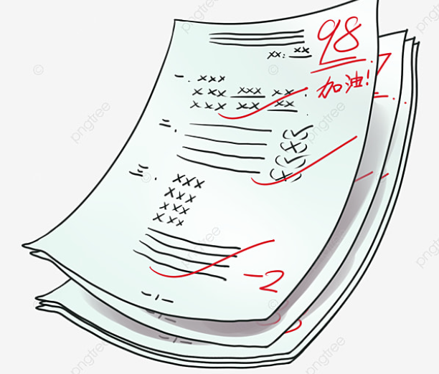
第三節 數學課 下課要做 護眼操
上數課76-78
桌面完全清空
檢查分數/答案對不對?
寫上分數級距，開始提問
拿出紅筆，開始訂正

Slide 6
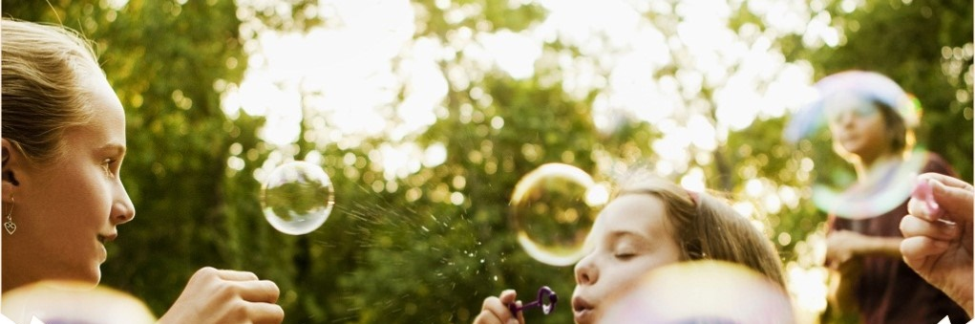
下課了～
記得喝水 上廁所 室外走走 望遠凝視
缺交作業 請靜思反省 加強學習
Notes:
注意：若要變更此投影片上的影像，請選取該影像並將它刪除。然後按一下預留位置中的 [圖片] 圖示
以插入您自己的影像。

Slide 7
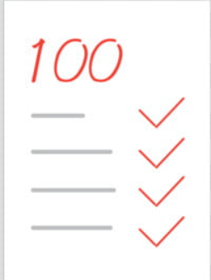
第四節 國語課
考1200單
桌面完全清空
檢查分數/答案對不對?
寫上分數級距，開始提問
拿出紅筆，開始訂正

Slide 8
4排升旗隊形(奇數/偶數排)
6214司儀 6216 | 6218 | 6220 | 6222
6213 | 6215 | 6217 | 6223司儀 6221
6202 | 6204 | 6206 | 6208籃球隊 6210田徑隊
6201田徑隊 6203 | 6205 | 6207 | 6209籃球隊 6211
班長

Slide 9
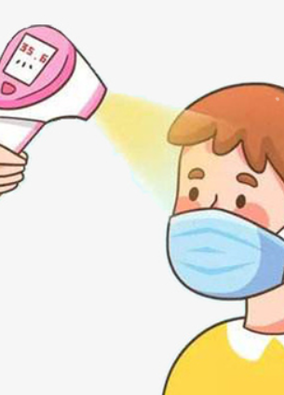

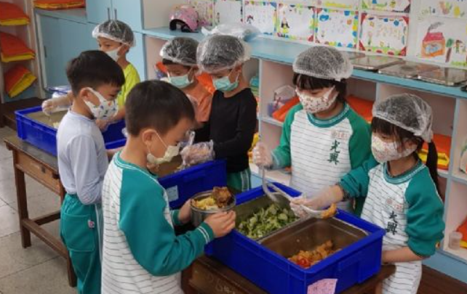
午餐時間
１２：１５潔牙
１２：２５午睡
Notes:
注意：若要變更此投影片上的影像，請選取該影像並將它刪除。然後按一下預留位置中的 [圖片] 圖示
以插入您自己的影像。

Slide 10
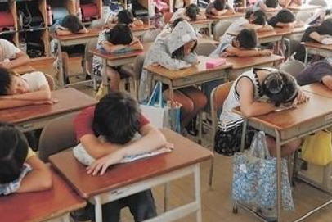
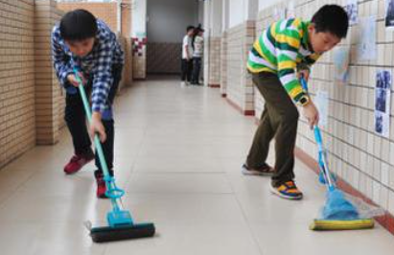
午休整潔活動
廁所和教室
掃地＋拖地
感謝衛生股長誠瑋協助檢查並機動加強清潔
❶外掃區 【請小組長協助－文寧、振宏、庭恩】
❷教室內外 【請采瑜、玉琪協助整理】
Notes:
注意：若要變更此投影片上的影像，請選取該影像並將它刪除。然後按一下預留位置中的 [圖片] 圖示
以插入您自己的影像。

Slide 11
下課５分鐘～
請大家拿出社會簿本
小老師請開電子書
◎電器長請開電燈◎

Slide 12
下課10分鐘～
英語三本一盒
請大家到外面排隊
小老師請檢查、整隊

Slide 13

第七節 綜合課
英文說故事比賽報名2位
4排升旗隊形 走到定位
魔方計時賽：
【總分325↑】【預賽】45QP【複賽】55QP【決賽】65QP【總決賽】75QP
比賽時間：本周四11/11 下周四11/18下下周四11/25 下下下周四12/2
競標新座位-使用因材網代幣
歡迎視力不良/積極上進的同學競標【搖滾區】學習效果佳!
PS.班導因班級經營需求保留最後裁量權

Slide 14
講台
江采瑜 |  |  |  | 簡豪廷

Slide 15

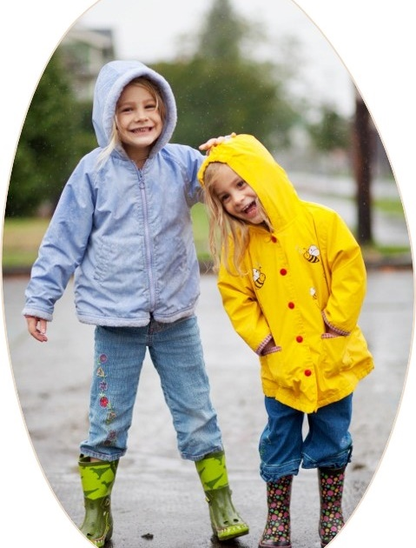

天雨帶雨具
天冷帶外套
Notes:
注意：若要變更此投影片上的影像，請選取該影像並將它刪除。然後按一下預留位置中的 [圖片] 圖示
以插入您自己的影像。

Slide 16
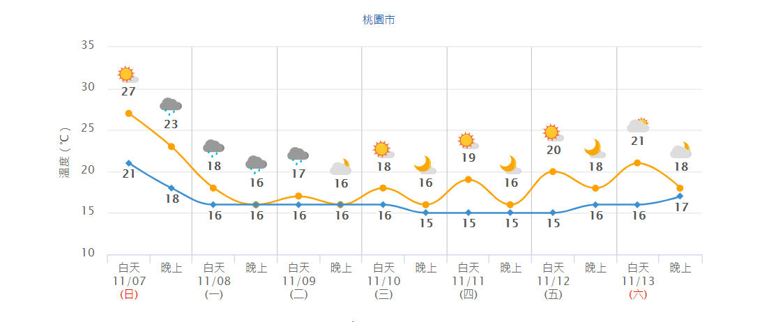
學習吧-我們這一班-桃園天氣預報
隨時留意天氣變化，請保重身體!

